Slide 1
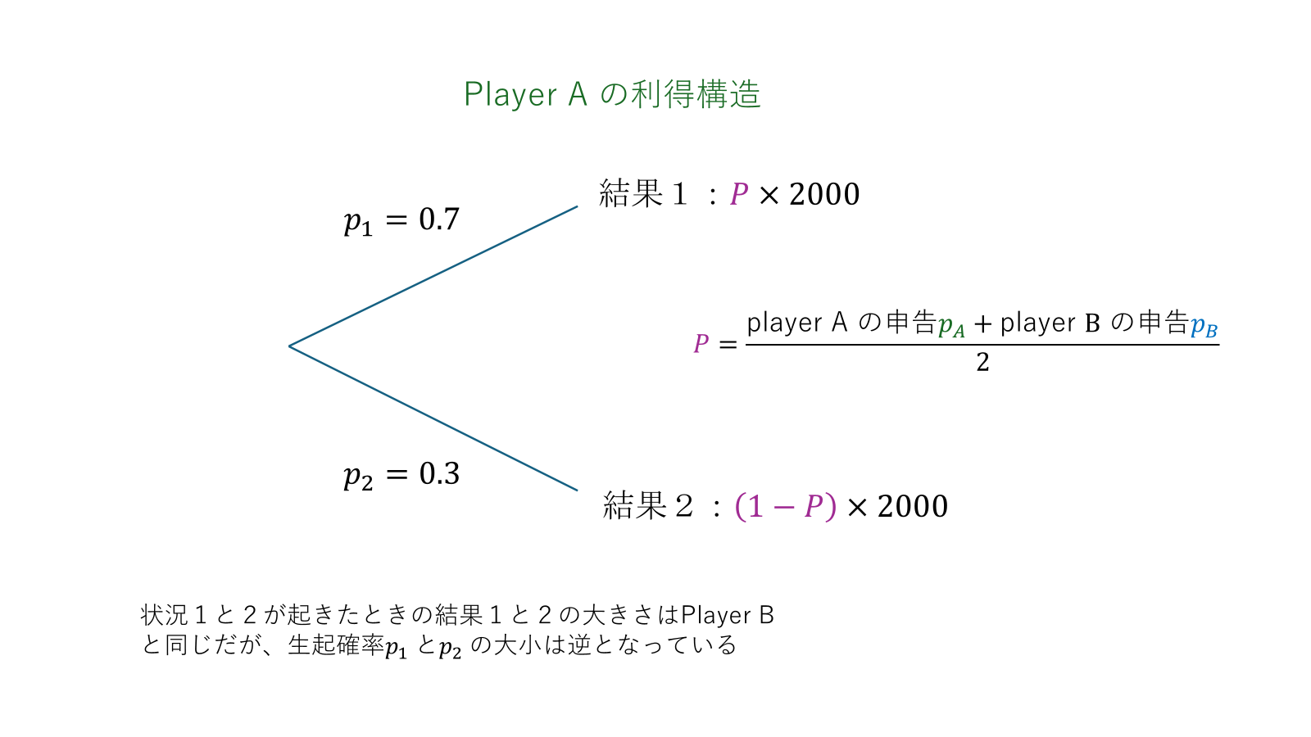

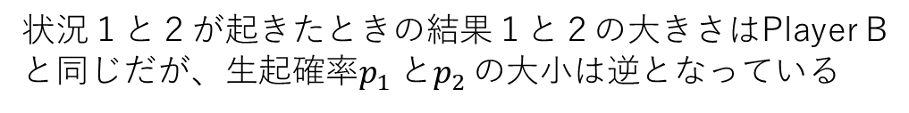

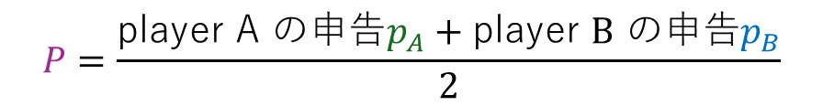
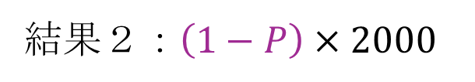

Player A の利得構造
$$結果１：P×2000$$
$$p_{1}=0.7$$
$$P=\frac{\text{player A}\text{ の申告}p_{A}+\text{player }B\text{ の申告}p_{B}}{2}$$
$$p_{2}=0.3$$
結果$２：\left(1−P\right)×2000$
状況１と２が起きたときの結果１と２の大きさはPlayer Bと同じだが、生起確率$p_{1} とp_{2}$の大小は逆となっている

